Slide 1




team LUNAR
Notes:
Захари

Slide 2


OUR TEAM
Захари Бонев – Scrum Trainer
Кирил Димитров – Frontend dev
Борис Савов – Backend dev
Калина Нончева – QA engineer
Notes:
Захари

Slide 3
01
THE IDEA
Notes:
Борис

Slide 4
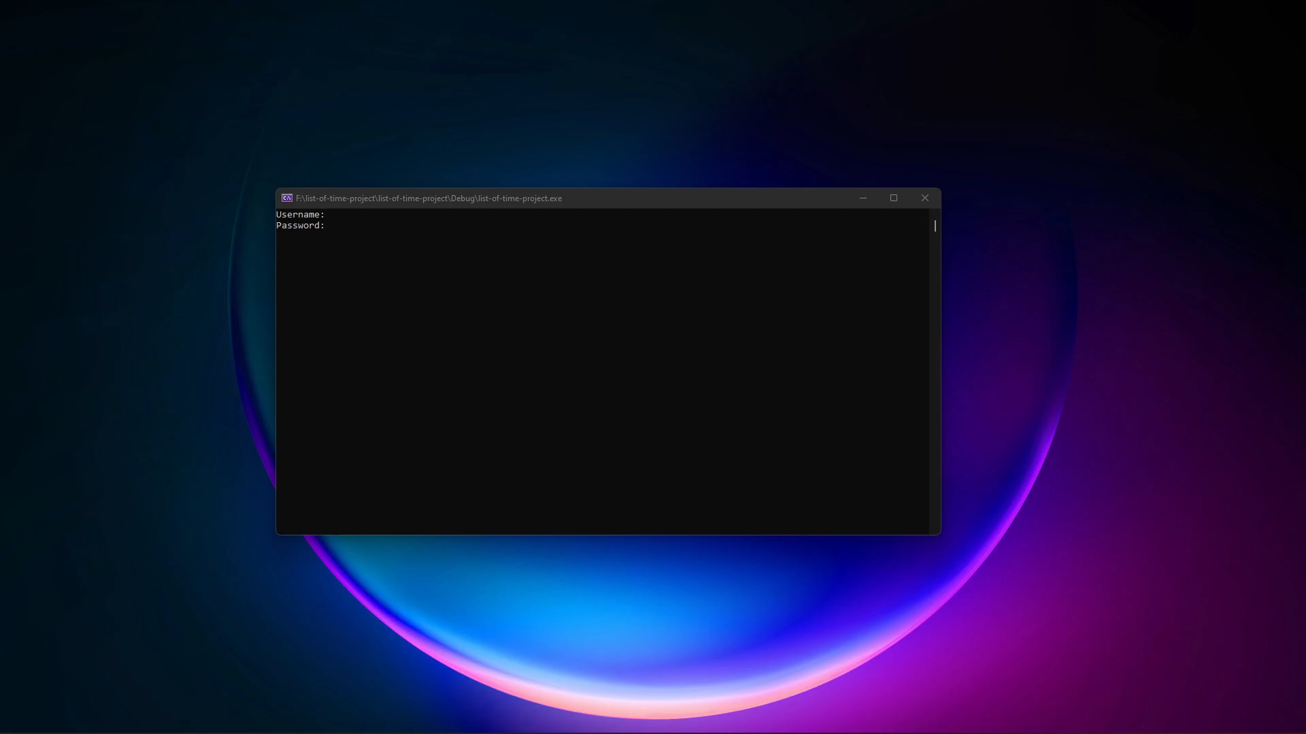
VIDEO FOR DA PROGRAM
Notes:
Борис

Slide 5



REALIZATION
Meet
Develop
Present
Notes:
Събиране на отбора->Идея->Осъществяване->Документи

Slide 6









TECHNOLOGIES

Slide 7
THANKS!

Slide 8
Q&A

